Slide 1
BÀI HỌC STEM
KHUNG ẢNH GIA ĐÌNH
Môn: Tự nhiên và Xã hội; Lớp 2
Họ và tên: Đỗ Thị Quang Lâm
Email: dothiquanglam.lnh@elc.vn
Trường: Tiểu học Lê Ngọc Hân - Thành phố Lào Cai
.

Slide 2
`
TRƯỜNG TIỂU HỌC LÊ NGỌC HÂN
CHÀO MỪNG QUÝ THẦY CÔ ĐẾN DỰ GIỜ
LỚP :…..
MÔN: BÀI HỌC STEM
GIÁO VIÊN: ĐỖ THỊ QUANG LÂM

Slide 3
BÀI HỌC STEM
LÀM BƯU THIẾP CHÚC MỪNG
Môn: Tự nhiên và Xã hội; Lớp 2
Họ và tên: Đỗ Thị Quang Lâm
Email: dothiquanglam.lnh@elc.vn
Trường: Tiểu học Lê Ngọc Hân - Thành phố Lào Cai

Slide 4
KHỞI ĐỘNG
1
Hát, múa bài hát
Cả nhà thương nhau

Slide 5
Khởi động
Hát bài : Cả nhà thương nhau

Slide 6
Chia sẻ
+ Bài hát nói với em điều gì?
Em hiểu thế nào là thế hệ trong gia đình?
Có gia đình có nhiều thế hệ, cũng có gia đình chỉ có một thế hệ hệ. Tuy nhiên họ luôn yêu thương đoàn kết và chăm sóc cho nhau.

Slide 7
Thứ ….. ngày …… tháng ….. năm 202….
Bài học Stem
Khung ảnh gia đình
(Tiết 1)
Sách giáo khoa Tự nhiên và xã hội
(Trang 6,7,8,9)

Slide 8
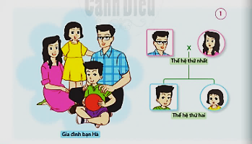
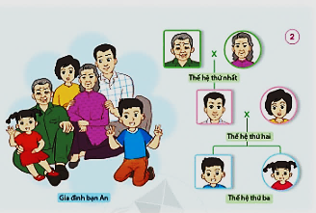
HOẠT ĐỘNG 1: Tìm hiểu các thế hệ trong gia đình
Quan sát hình ảnh trong SGK và thực hiện yêu cầu:
Nhóm 2
- Gia đình bạn Hà, bạn An có mấy thế hệ?
- Kể tên các thành viên của thế hệ trong gia đình bạn Hà, Bạn An?

Slide 9
CHIA SẺ
Gia đình bạn Hà có mấy thế hệ? Kể tên các thế hệ đó?
Gia đình bạn Hà có hai thế hệ. Thế hệ thứ nhất có bố và mẹ bạn Hà, thế hệ thứ hai có anh trai bạn Hà và bạn Hà

Slide 10
CHIA SẺ
Gia đình bạn An có mấy thế hệ? Kể tên các thế hệ đó?
Gia đình bạn An có ba thế hệ. Thế hệ thứ nhất có ông và bà của bạn An, thế hệ thứ hai có bố và mẹ bạn An, thế thệ thứ ba có bạn An và em gái của bạn An.

Slide 11
Hoạt động cả lớp
Gia đình bạn Hà
Gia đình bạn An
- Gia đình bạn Hà và gia đình bạn An có điểm gì khác nhau?

Slide 12
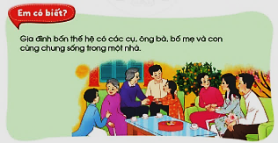
Liên hệ
- Gia đình em có mấy thế hệ?
- Kể tên các thế hệ trong gia đình em?
- Trong lớp mình có gia đình nào có 4 thế hệ không? Em hãy nêu tên các thế hệ đó?

Slide 13
KẾT LUẬN Mỗi gia đình có một hoặc nhiều thế hệ cùng chung sống.

Slide 14
Hoạt động 2: Tìm hiểu sự chia sẻ, quan tâm, chăm sóc, yêu thương nhau giữa các thế hệ trong gia đình.
Bước 1: Thảo luận nhóm 4
HS quan sát các hình 1, 2 , 3 , 4 ( trang 8 – SGK )
- Nói về sự quan tâm, chăm sóc, yêu thương nhau giữa các thế hệ trong gia đình bạn Hà và bạn An.
- Kể tên một số việc làm thể hiện sự quan tâm, chăm sóc, yêu thương nhau giữa các thế hệ trong gia đình.
Bước 2: Làm việc cả lớp

Slide 15
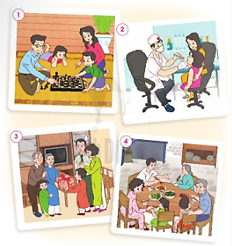
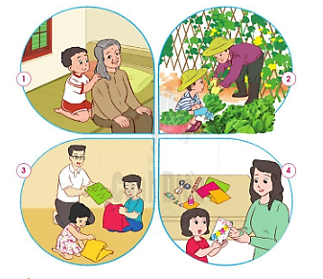
Hoạt động 2: Tìm hiểu sự chia sẻ, quan tâm, chăm sóc, yêu thương nhau giữa các thế hệ trong gia đình. (N4)

Slide 16
Chia sẻ trước lớp

Slide 17
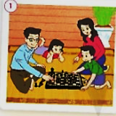
Gia đình bạn Hà đang chơi cờ vua.

Slide 18
Mẹ bạn Hà cho bạn đi khám bệnh.

Slide 19
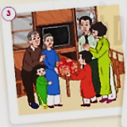
Gia đình bạn Hà mừng thọ ông bà.

Slide 20
Gia đình bạn Hà quây quần bên mâm cơm.

Slide 21
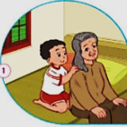
Bạn An xoa bóp lưng cho bà khỏi đau.

Slide 22
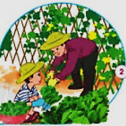
An giúp bố thu hoạch rau.

Slide 23
Anh em bạn An giúp bố gấp quần áo.

Slide 24
Mẹ bạn An giúp em bạn An làm bưu thiếp.

Slide 25
- Vì sao mọi người trong gia đình cần thể hiện sự chia sẻ , quan tâm , chăm sóc , yêu thương nhau ?
KẾT LUẬN: Những người trong gia đình cần chia sẻ, quan tâm, chăm sóc, yêu thương nhau.

Slide 26
Liên hệ
- Bản thân em đã làm gì để quan tâm, chăm sóc người thân trong gia đình?
- Ngoài việc quan tâm chăm sóc người thân trong gia đình, em còn thể hiện sự quan tâm như thế nào với những người xung quanh?
KẾT LUẬN: Mỗi gia đình có một hoặc nhiều thế hệ cùng chung sống. Những người trong gia đình cần chia sẻ, quan tâm, chăm sóc, yêu thương nhau.

Slide 27
DẶN DÒ
Chuẩn bị cho tiết 2
1. Sưu tầm ảnh gia đình (Cá nhân chụp từng người hoặc tập thể gia đình).
2. Bìa cứng hoặc khung ảnh đã qua sử dụng.
3. Bút màu, kéo, keo dán và các họa tiết phụ kiện để trang trí khung ảnh.

Slide 28
TIẾT 2

Slide 29
`
TRƯỜNG TIỂU HỌC LÊ NGỌC HÂN
CHÀO MỪNG QUÝ THẦY CÔ ĐẾN DỰ GIỜ
LỚP 2A5
MÔN: BÀI HỌC STEM
GIÁO VIÊN: ĐỖ THỊ QUANG LÂM

Slide 30
KHỞI ĐỘNG
2A5
Xem hình ảnh sưu tầm của học sinh trong lớp

Slide 31
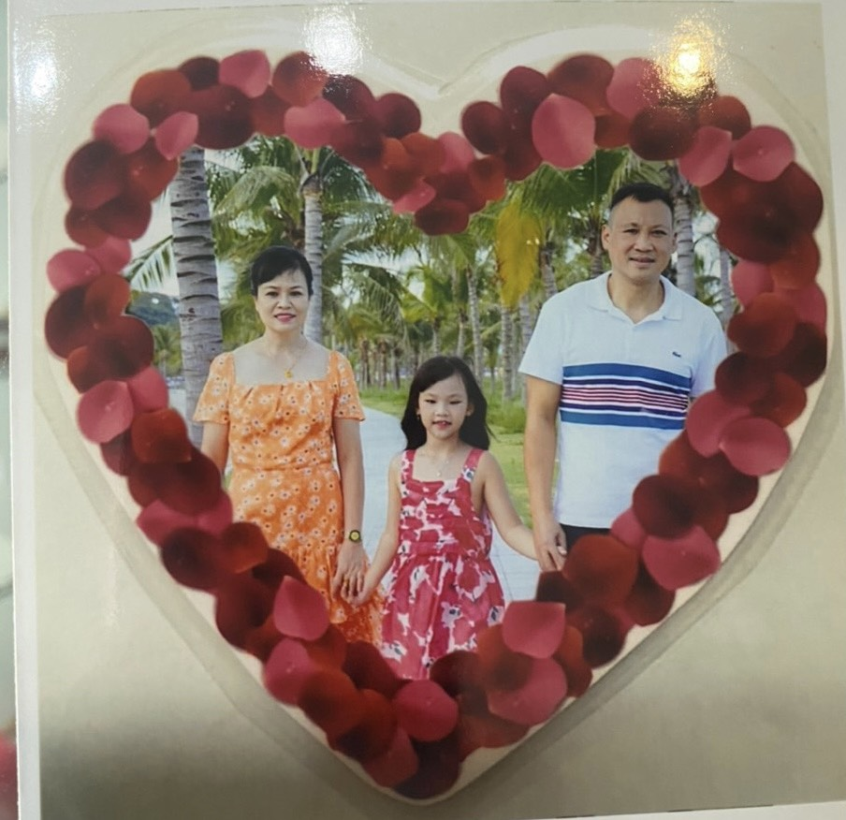
* QUAN SÁT – NHẬN XÉT
GIA ĐÌNH THÂN YÊU – NHƯ NGỌC

Slide 32
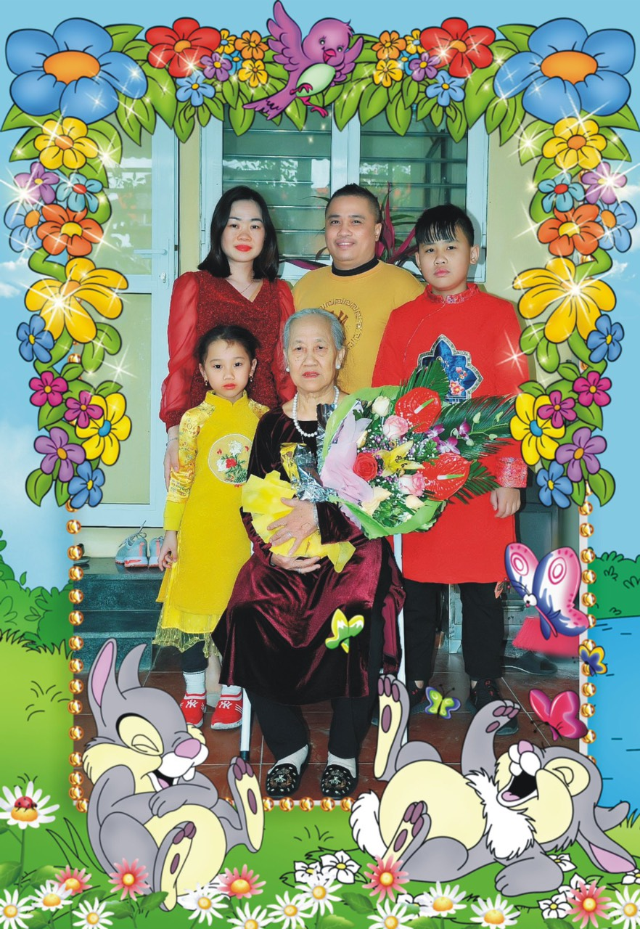
MÁI ẤM – LẠI NGỌC LINH
+ Em đã bao giờ nhìn thấy khung ảnh gia đình mình chưa?
+ Trong ảnh có những ai?
+ Khung ảnh thường được làm bằng chất liệu gì?
+ Để làm được khung ảnh đẹp em cần những gì? Làm theo mấy bước?
+ Cắt dán bìa cứng tạo khung,…
+ Lựa chọn ảnh để dán,…
+ Trang trí thêm họa tiết cho khung ảnh,...
+ Tạo khuy hoặc dây để treo hoặc để bàn,...

Slide 33
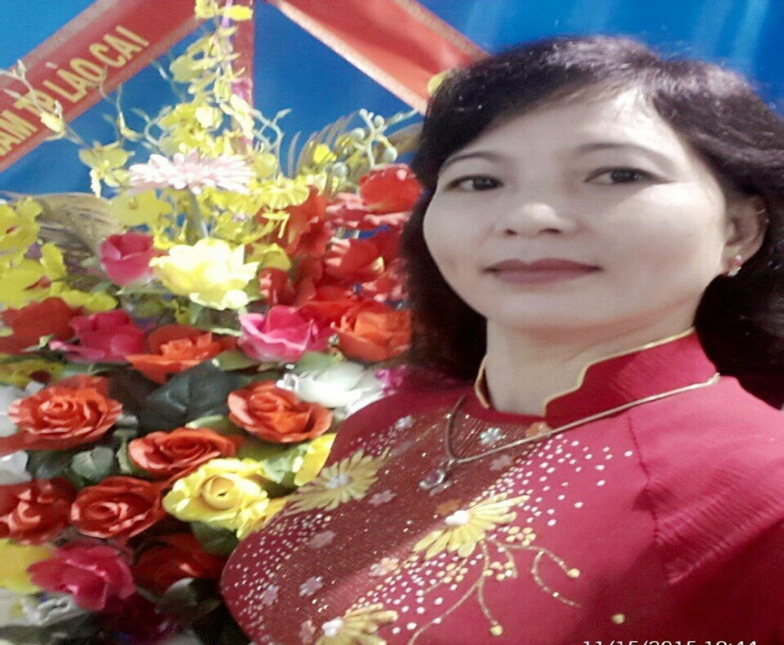
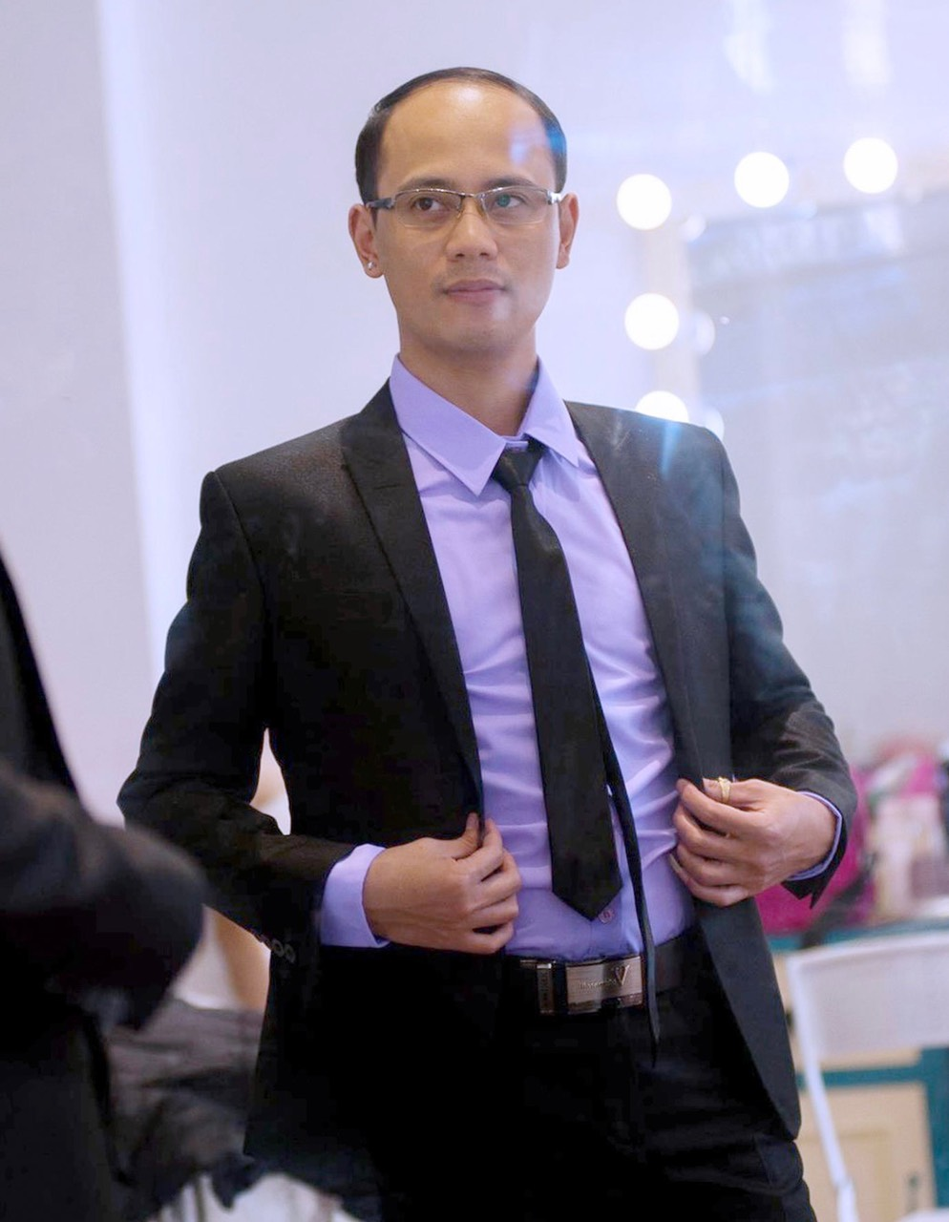
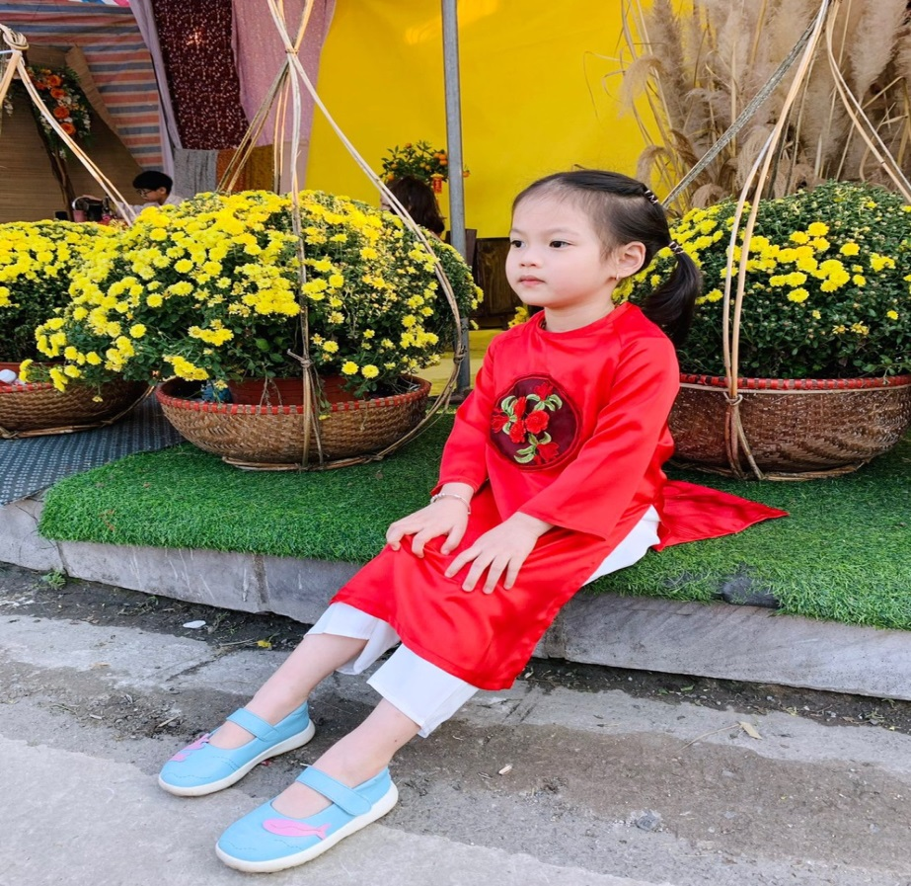

Slide 34
* Hoạt động cả lớp
+ Hình ảnh các em vừa quan sát có những ai?
+ Kể tên những thế hệ trong gia đình trong bức ảnh em vừa quan sát?
+ Em đã làm gì để thể hiện điều đó?
+ Mọi người trong gia đình cần làm gì để thể hiện tình yêu thương, chăm sóc lẫn nhau?
+ Cắt dán bìa cứng tạo khung,…
+ Lựa chọn ảnh để dán,…
+ Trang trí thêm họa tiết cho khung ảnh,...
+ Tạo khuy hoặc dây để treo hoặc để bàn,..
.

Slide 35
Thứ …… ngày ….. tháng …… năm 202….
Bài học Stem
Khung ảnh gia đình
(Tiết 2)

Slide 36
CHIA SẺ
+ Em đã bao giờ nhìn thấy khung ảnh gia đình mình chưa?
+ Trong ảnh có những ai?
+ Khung ảnh thường được làm bằng chất liệu gì?
+ Để làm được khung ảnh đẹp em cần những gì? Làm theo mấy bước?
+ Cắt dán bìa cứng tạo khung,…
+ Lựa chọn ảnh để dán,…
+ Trang trí thêm họa tiết cho khung ảnh,...
+ Tạo khuy hoặc dây để treo hoặc để bàn.

Slide 37
HĐ 3. Giải pháp
“Khung ảnh gia đình” cần những tiêu chí nào?
Tiêu chí đánh giá:
1.Khung ảnh có có dạng hình vuông, hình chữ nhật,…
2. Khung ảnh gọn, nhẹ, dễ sử dụng, an toàn.
3. Dùng được lâu dài, có thể treo hoặc để bàn.
4. Hình thức trang trí đẹp mắt, ngộ nghĩnh.

Slide 38
HĐ4. Luyện tập và vận dụng
Thực hành làm: “Khung ảnh gia đình”
(Thời gian 25 phút)
- Sau khi hoàn thành, em nhớ tích vào phiếu đánh giá.

Slide 39
HĐ 5. Trưng bày và giới thiệu sản phẩm
- Nếu được làm lại, em sẽ thay đổi những gì trên sản phẩm?

Slide 40
Hướng dẫn về nhà
Hoàn thiện sản phẩm nếu bạn nào chưa xong
Chuẩn bị trước bài sau

